Slide 1

VII Transformasi Linear
Sub pokok Bahasan
Definisi Transformasi Linear
Matriks Transformasi
Kernel dan Jangkauan
Beberapa Aplikasi Transformasi Linear
Grafika Komputer
Penyederhanaan Model Matematis
dan lain lain
Aljabar Linear

Slide 2
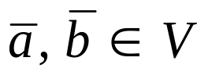





Transformasi Linear
Misalkan V dan W adalah ruang vektor, T : V → W
dinamakan transformasi linear, jika
untuk setiap dan berlaku :
Jika V = W maka T dinamakan operator linear
Aljabar Linear

Slide 3
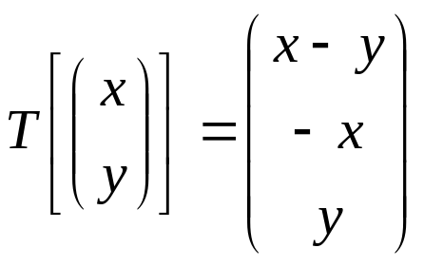
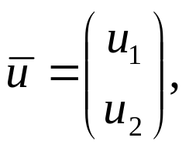
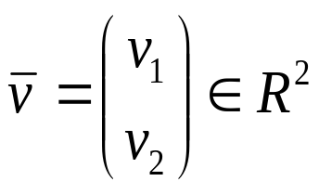
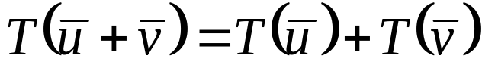
Contoh :
Tunjukan bahwa T : R² → R³, dimana
merupakan tranformasi linear.
Jawab :
Ambil unsur sembarang di R²,
Misalkan
(i) Akan ditunjukan bahwa
Rumus Transformasi
Aljabar Linear

Slide 4
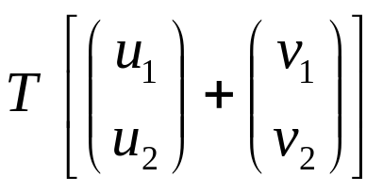

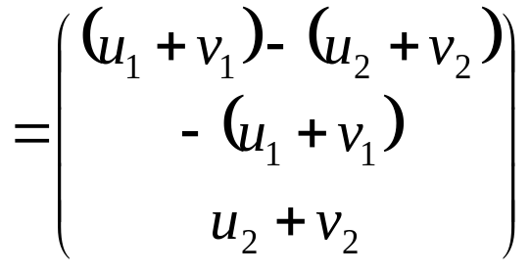
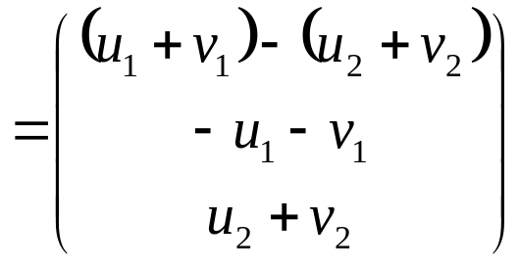
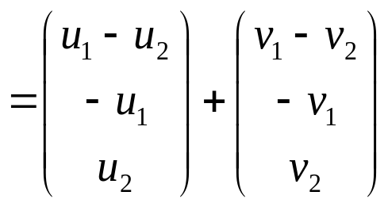

Terbukti bahwa
Aljabar Linear

Slide 5
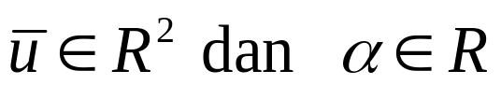
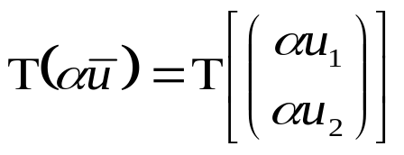
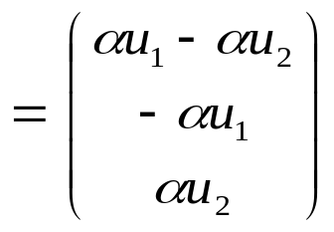
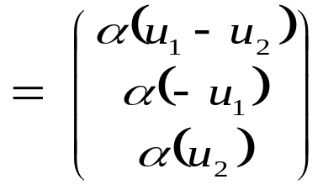
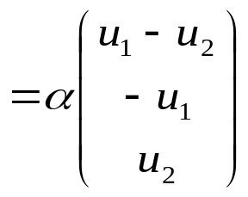

(ii) Ambil unsur sembarang
Jadi, T merupakan transformasi linear.
Aljabar Linear

Slide 6
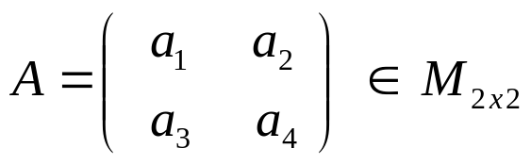
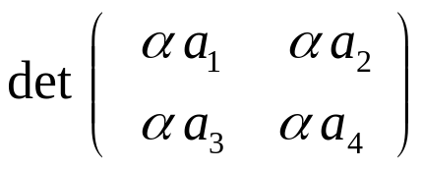

Contoh 2 :
Misalkan T merupakan suatu transformasi
dari M_{2x2} ke R yang didefinisikan oleh
T(A) = det (A), untuk setiap A ∈ M_{2x2},
Apakah T merupakan Transformasi linier.
Jawab :
Misalkan
maka untuk setiap α∈ R berlaku
det (αA) =
Aljabar Linear

Slide 7
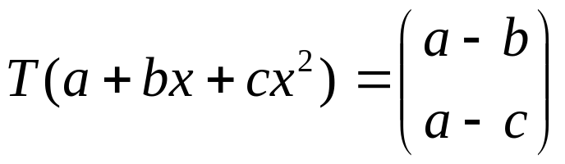

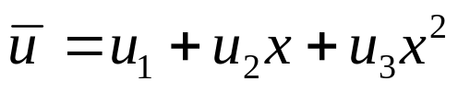
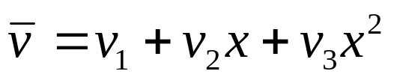
Perhatikan bahwa det(αA) ≠ α det(A)
Jadi T bukan transformasi linier.
Contoh 3 :
Diketahui T : P2 (Polinom orde-2) → R2, dimana
a. Apakah T merupakan transformasi linear
b. Tentukan
Jawab :
(i) Ambil unsur sembarang P₂,
Aljabar Linear

Slide 8


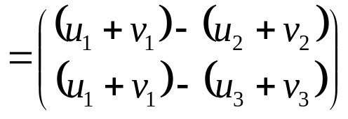
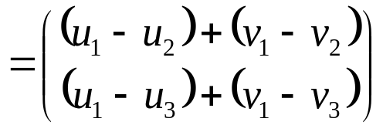
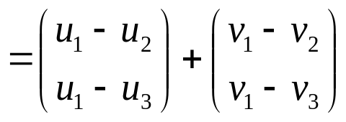
Sehingga
Perhatikan bahwa
Aljabar Linear

Slide 9

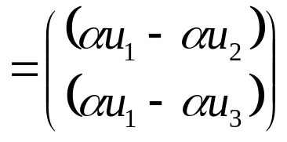
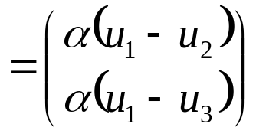
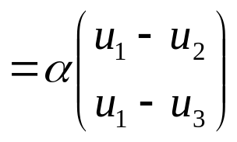

Ambil unsur sembarang P2,
dan α ∈ R, sehingga
Jadi, T merupakan transformasi linear
Aljabar Linear

Slide 10

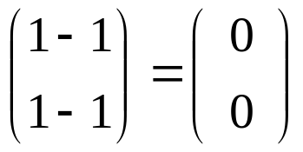


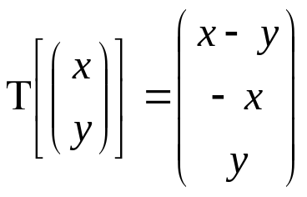
b.
Suatu transformasi linear T : V → W dapat direpresentasikan dalam bentuk :
➔ A dinamakan matriks transformasi dari T.
Contoh :
Misalkan, suatu transformasi linear T : R² → R³ didefinisikan oleh :
untuk setiap
∈ V.
Aljabar Linear

Slide 11
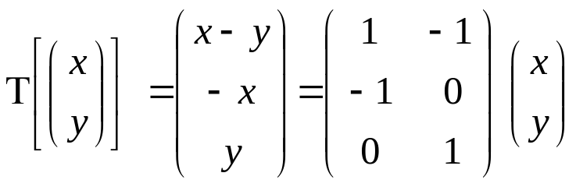
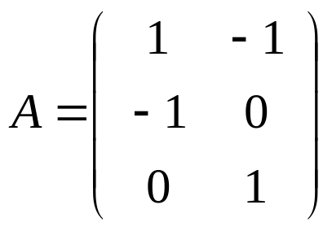
Jawab :
Perhatikan bahwa
Jadi matriks transformasi untuk T : R² → R³ adalah
Jika T : R^{n} → R^{m} merupakan transformasi linear
maka ukuran matriks transformasi adalah m x n
Aljabar Linear

Slide 12



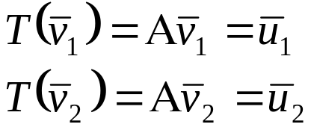
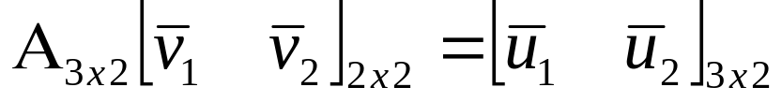

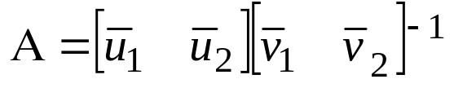
dimana
Misalkan
basis bagi ruang vektor V dan
merupakan transformasi linear
untuk setiap i = 1,2.
Matriks transformasinya dapat ditentukan dengan cara :
Tulis :
Sehingga
basis bagi V
maka ia punya invers
Jadi
Aljabar Linear

Slide 13
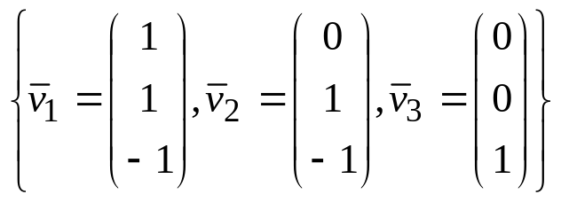

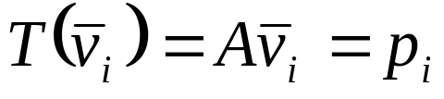

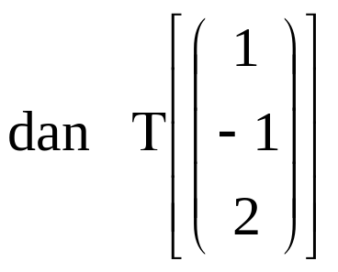
Contoh 3 :
Misalkan
adalah basis bagi R³
Transformasi linear didefinisikan
untuk setiap i = 1,2,3.
Jika
Tentukan :
Matrix transformasi
Aljabar Linear

Slide 14
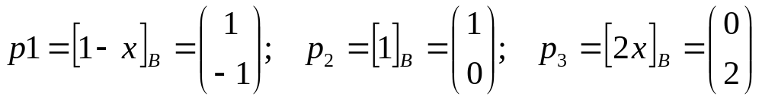

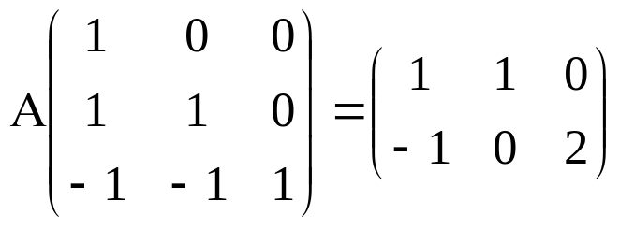
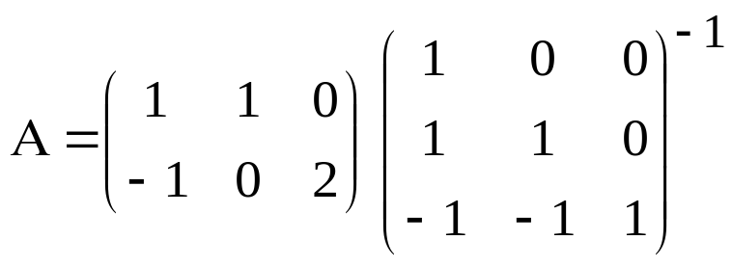
Jawab :
Definisikan :
Karena
Maka
atau
Aljabar Linear

Slide 15
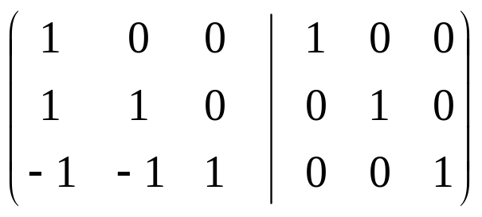
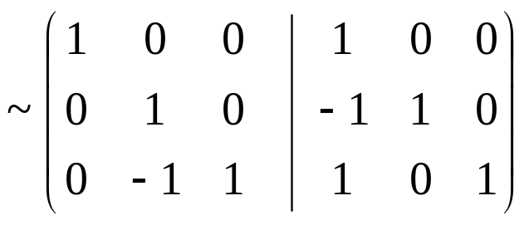
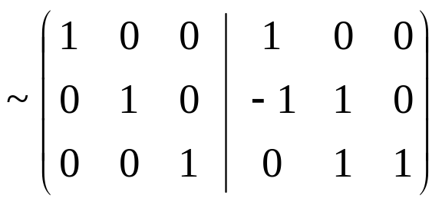
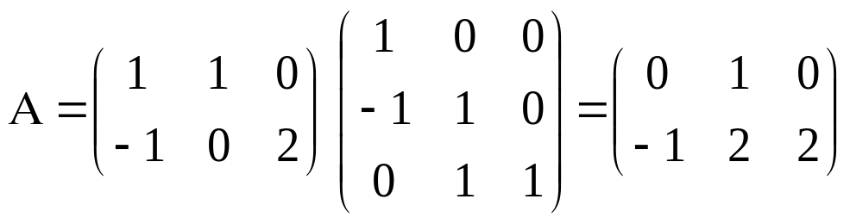
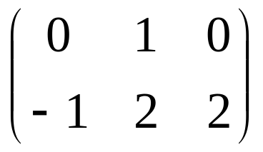
invers matriks dicari dengan OBE :
Sehingga
Jadi matriks transformasi T adalah
Aljabar Linear

Slide 16
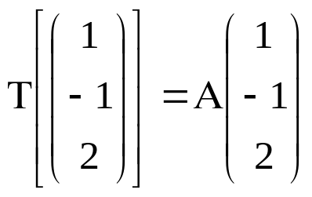
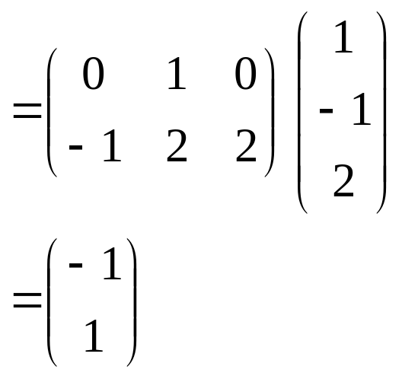
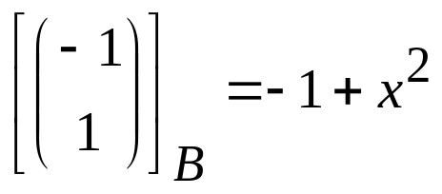
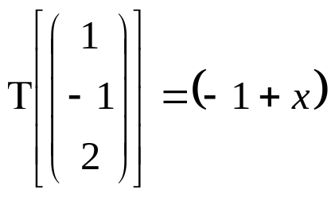
Sementara itu,
ingat bahwa
jadi
Aljabar Linear

Slide 17
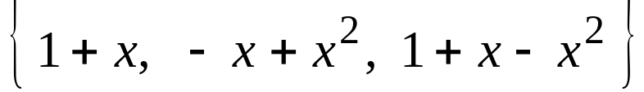
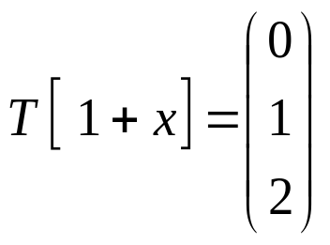
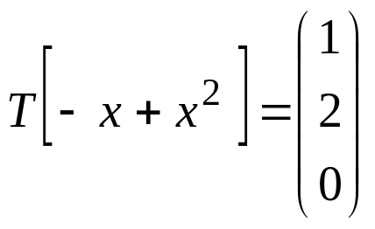



Contoh 4 :
Diketahui basis dari polinom orde dua adalah
Jika T : P₂ → R³ adalah transformasi linear
dimana
Tentukan
Gunakan
Definisi Membangun
.
Aljabar Linear

Slide 18

Jawab :
Perhatikan bahwa
himpunan 3 polinom tersebut adalah basis
bagi polinom orde 2
maka polinom tersebut ditulis nejadi :
Samakan suku-suku sejenis
sehingga diperoleh SPL
dengan solusi k₁ =0 , k₂ = 2, dan k₃ = 1.
Aljabar Linear

Slide 19


Jadi kombinasi linear diatas berbentuk :
atau
Karena transformasi T bersifat linear maka :
Aljabar Linear

Slide 20


Kernel dan Jangkauan
Misalkan T : V → W merupakan transformasi linear
Semua unsur di V yang dipetakan ke vektor nol di W
dinamakan kernel T
notasi ker ( T ).
atau
Contoh 5 :
Trans. Linear T : P₂ → R²
Perhatikan bahwa
maka
Aljabar Linear

Slide 21



Sementara itu,
karena
Jelas bahwa vektor nol pada daerah asal
transformasi merupakan unsur kernel T.
Tetapi, tak semua transformasi linear mempunyai
vektor tak nol sebagai unsur kernel T.
Teorema :
Jika T : V → W adalah transformasi linear
maka Ker (T) merupakan subruang dari V
Bukti :
Ambil sembarang dan α∈Riil
Aljabar Linear

Slide 22








Karena setiap
artinya setiap
maka Ker(T) ⊆ V
Perhatikan bahwa
artinya setiap
oleh karena itu Ker(T) ≠ { }
3. Karena dan Ker(T) ⊆ V
Ingat bahwa V mrp ruang vektor, sehingga berlaku
akibatnya
Jadi
Aljabar Linear

Slide 23


karena V adalah ruang vektor
maka untuk setiap α ∈ Riil berlaku :
Jadi,
Dengan demikian, terbukti bahwa
Jika T : V → W adalah transformasi linear maka
Ker(T ) merupakan subruang dari ruang vektor V
Karena Ker(T ) merupakan subruang
➔ Basis Ker(T).
Aljabar Linear

Slide 24


Contoh 6 :
Diketahui Transformasi linear T : R^{3 →}P₂ dengan
=(a + b) + (2a – c)x + (2a + b + c)x²
Tentukan basis dan dimensi Ker(T) dan R(T)
Jawab :
Perhatikan bahwa :
Aljabar Linear

Slide 25






Ini memberikan
sehingga
Jadi, matriks transformasi bagi T adalah
Aljabar Linear

Slide 26




Dengan melakukan OBE pada matriks tersebut :
Dengan demikian, Basis ker(T) = { }
dan nulitasnya adalah nol.
Aljabar Linear

Slide 27


Perhatikan hasil OBE
maka basis ruang kolom dari matriks A adalah :
oleh karena itu, basis jangkauan dari T adalah :
sehingga rank (dimensi basis R(t)) = 3
Aljabar Linear

Slide 28

Contoh 7 :
Diketahui transformasi linear T : R⁴ → R³
didefinisikan oleh :
Tentukan basis kernel dari T dan nulitasnya
Aljabar Linear

Slide 29



Jawab :
Jadi
Aljabar Linear

Slide 30


Basis Ker(T) dan Nulitasnya?
Ker(T) adalah ruang solusi dari
Dengan OBE
Aljabar Linear
Notes:
Basis Ker(T) dan Nulitasnya?
Ker(T) adalah ruang solusi dari
Dengan kata lain, ker(T) adalah ruang solusi dari SPL
Dengan Eliminasi Gauss Jordan
Basis Ker(T) dan Nulitasnya?
Ker(T) adalah ruang solusi dari
Dengan kata lain, ker(T) adalah ruang solusi dari SPL
Dengan Eliminasi Gauss Jordan

Slide 31



Ker(T) = ruang solusi dari
yaitu
Jadi Basis Ker(T) adalah
Nulitas = Dimensi dari Ker(T) = 2
Aljabar Linear
Notes:
Basis Ker(T) dan Nulitasnya?
Ker(T) adalah ruang solusi dari
Dengan kata lain, ker(T) adalah ruang solusi dari SPL
Dengan Eliminasi Gauss Jordan
Basis Ker(T) dan Nulitasnya?
Ker(T) adalah ruang solusi dari
Dengan kata lain, ker(T) adalah ruang solusi dari SPL
Dengan Eliminasi Gauss Jordan

Slide 32




Latihan
1. Suatu transformasi T : ℜ³ ➔ ℜ²
didefinisikan oleh
Periksa apakah T merupakan transformasi linear
2. Jika suatu transformansi T : P₁ → P₂ diberikan oleh :
dan
Tentukan
Aljabar Linear
Notes:
Basis Ker(T) dan Nulitasnya?
Ker(T) adalah ruang solusi dari
Dengan kata lain, ker(T) adalah ruang solusi dari SPL
Dengan Eliminasi Gauss Jordan
Basis Ker(T) dan Nulitasnya?
Ker(T) adalah ruang solusi dari
Dengan kata lain, ker(T) adalah ruang solusi dari SPL
Dengan Eliminasi Gauss Jordan

Slide 33



(Untuk no. 3 – 5)
Suatu transformasi linear, T :R²→R³
Yang diilustrasikan sebagai berikut :
dan
3. Tentukan matriks transformasi dari T !
4. Tentukan hasil transformasi,
5. Tentukan basis kernel dan jangkauan dari T !
Aljabar Linear
Notes:
Basis Ker(T) dan Nulitasnya?
Ker(T) adalah ruang solusi dari
Dengan kata lain, ker(T) adalah ruang solusi dari SPL
Dengan Eliminasi Gauss Jordan
Basis Ker(T) dan Nulitasnya?
Ker(T) adalah ruang solusi dari
Dengan kata lain, ker(T) adalah ruang solusi dari SPL
Dengan Eliminasi Gauss Jordan

Slide 34


6. Tentukan rank dan nulitas matriks Transformasi :
7. Misalkan T : ℜ³ ➔ ℜ² didefinisikan oleh
Tentukan basis Ker(T) dan basis R(T)
beserta dimensinya !
Aljabar Linear
Notes:
Basis Ker(T) dan Nulitasnya?
Ker(T) adalah ruang solusi dari
Dengan kata lain, ker(T) adalah ruang solusi dari SPL
Dengan Eliminasi Gauss Jordan
Basis Ker(T) dan Nulitasnya?
Ker(T) adalah ruang solusi dari
Dengan kata lain, ker(T) adalah ruang solusi dari SPL
Dengan Eliminasi Gauss Jordan

